Slide 1
SAINT OUEN MUSCULATION «TITAN»
Petite présentation de l’association pour Madame le Maire et ses conseillers municipaux.

Slide 2
Localisation : 2 Citée Saint Jules 80610 Saint Ouen
Snapchat: SOMT80610
Facebook: Saint Ouen Musculation Titans

Slide 3
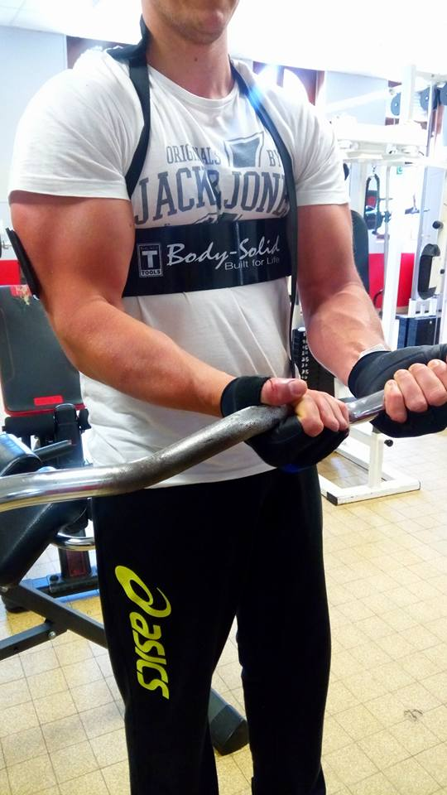
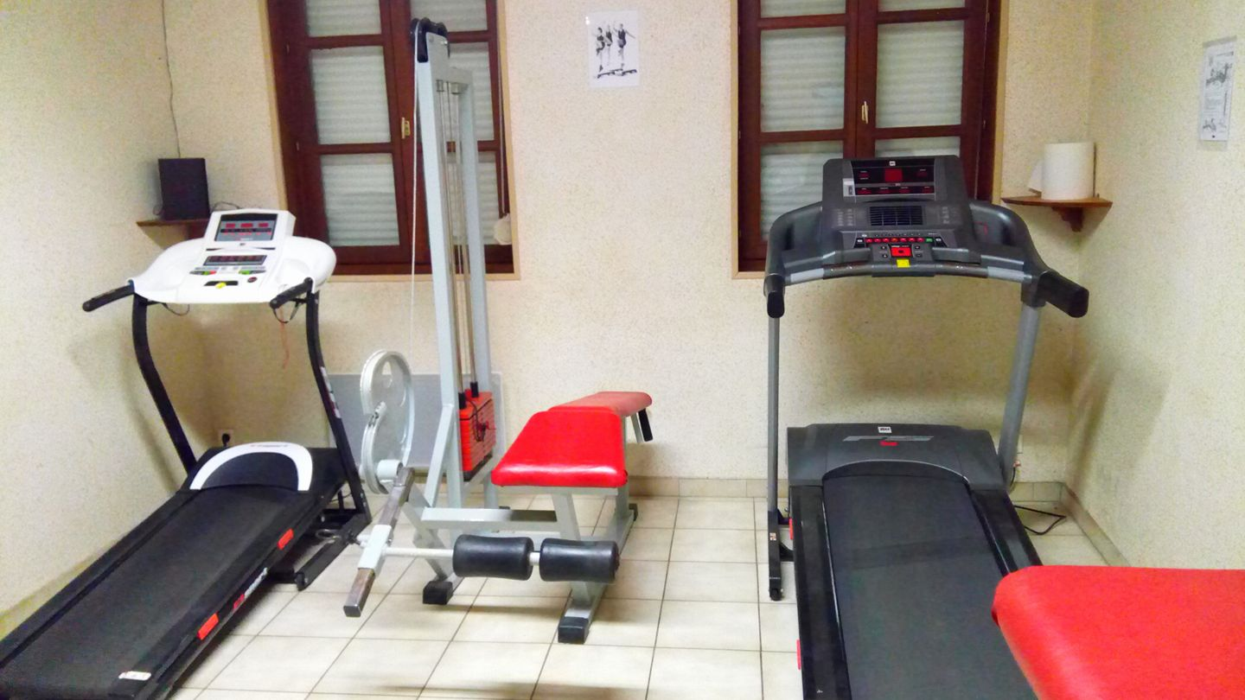
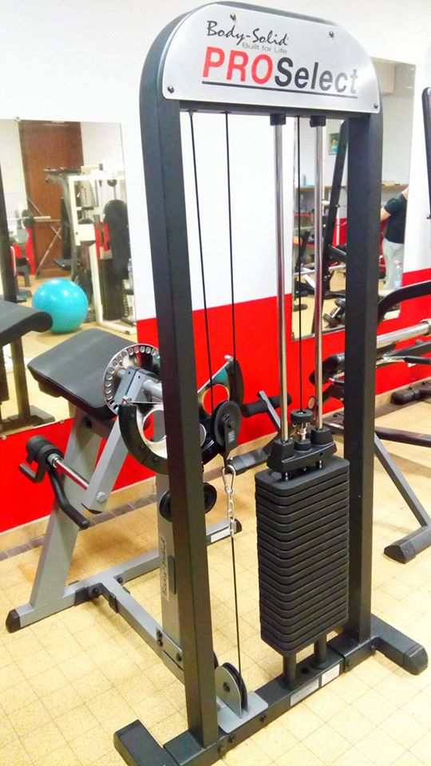
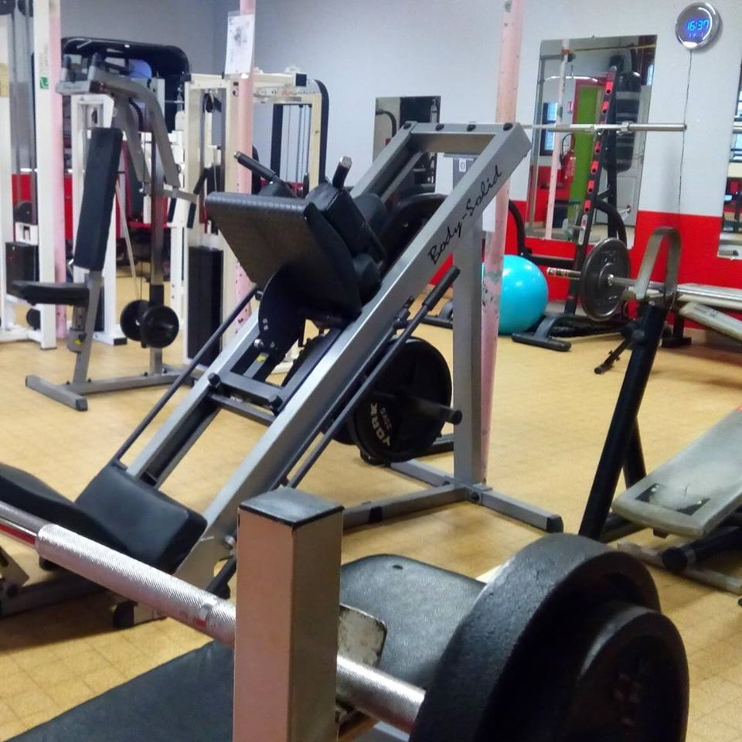
Overview

Slide 4
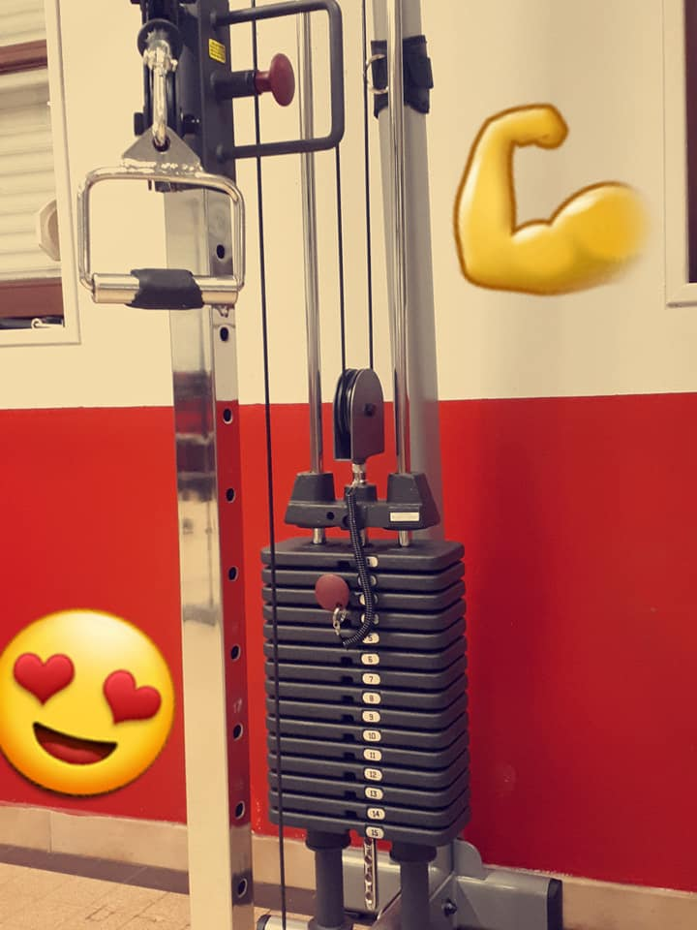
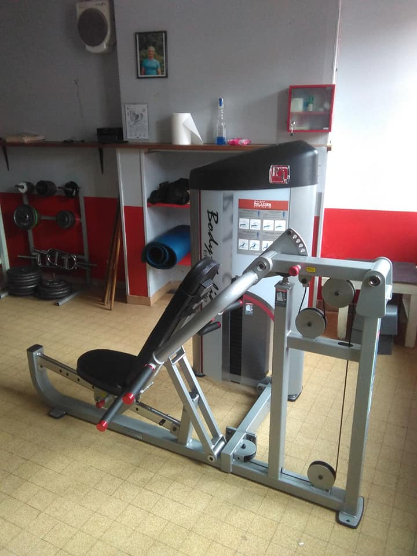
Quelques Machines présentes dans la salle et achetées grâce à des subventions ces 3 dernières années.

Slide 5
Comment devenir adhérent de l’association ?
Cotisation Annuelle de 50 €
Un certificat medical
Remplir un bulletin d’adhesion
L’adhésion se fait de Septembre à Septembre !

Slide 6
Horaires d’ouvertures
Chaque semaine le tableau est mis à jour par les responsables de salle pour la semaine suivante et est ensuite posté sur les réseaux sociaux.
Sur Facebook nous comptons plus de 600 «Amis»

Slide 7
Bilan pour la période du:
1 JANVIER 2019 au 31 DECEMBRE 2019

Slide 8
Recettes
Recettes totales grâce aux adhésions pour la période du 1er septembre 2019 au 31 Septembre 2019 : 1300€
A ces recettes venait s'ajouter une subvention de la Mairie de 500 € en date du 12 Mars 2019.

Slide 9
Dépenses
La colonne crédits correspondent à de nouvelles adhésions (en cours d’année) et donc recette entre le 1 octobre et le 16 octobre 2019 (soit 9 adhérents = 450€)
Total des dépenses à notre connaissance :
Toujours sur la période du 1er Janvier 2019 au 31 décembre 2019 : 1807,51€

Slide 10
Solde du Compte POSISTIF Le 3 février 2020
Il n’y a pas eu de mouvement sur le compte entre le 31 décembre 2019 et le 3 février 2020.
C’est donc également le solde à la date du: 31 décembre 2019

Slide 11
Inventaire: En date du 19/05/2020
Salle principale de musculation
2 machines à tirage dos 1 machine polyvalente 1 machine biceps/triceps 2 machines à pectoraux 2 bancs Domyos rouge 2 bancs gris 1 banc d’abdominaux 2 machines à développer dont 1 incliné 1 chaise gauloise (energetic intersport) 1 portique avec poignée et accessoires 1 punching ball sac avec 2 paires de gants 1 presse à cuisse body solid 3 reposes (rac) poids 2 reposes (rac) haltères 1 paires d altère de 10kg chromé 1 paires d altère de 5 kg chromé 1 horloge électrique à LED 2 tapis de fitness bleu 1 machine body solid épaulesabdos | 2 barres de 20kg (olympique) 1 barre 18kg (olympique) 3 barres triceps 1 barre curl 2 barres de 10kg 8 disques de fonte de 20kg 8 disques de 15kg 33 disques en fonte de 10kg 35 disques de fonte de 5 kg 8 disques en fonte de 2kg500 97 disques en fonte de 2 kg 3 disques de fonte de 1 kg 250 54 disques de fonte de 1 kg 6 disques de fontes de 0kg500 20 barres d’altères 2 kg avec leur écrou 12 stops disques pour barre 1 gilet lesté 6 miroirs + pattes 1 « gonfleur de biceps »
Salle cardio training abdominaux à l’étage
3 vélos RPM 3 vélos elliptiques 1 machine tirage dos 3 bancs à abdominaux 1 banc à lombaire 1 rameur 1 machine à triceps 1 barre curl 1 paire de musclet (pince) 1 corde à sauter 1 ballon de gym 1 paire de poignée pour pompe 1 malle de rangement noire achat 26/04/2019 | 2 paires d’altères PVC 5kg 2 paires d’altères PVC 2kg 2 paires d’altères PVC 1 kg 2 disques de fontes de 10kg 1 disque de fonte de 5 kg 3 disques de fontes de 2kg 12 disques de fonte 1kg 1 horloge grise + 1 bureau 1 step blanc à jeter obsolète 25 dalles de protections 3 tapis de gym orange 1 chaine hifi achat 3 étagères 1 paire de pattes d’ours 1 Pahot
Petite salle du bas
1 tapis de course F1 sport Intersport 1 tapis de course achat en 1 ventilateur noir | 3 machines à jambes (3 dossiers rouge) 1 machine à jambes pour inducteurs 1 aspirateur karcher

Slide 12
Ce que nous aimerions acheter pour fin 2020:
Achats envisagés de nouveaux équipements:
Haltères,
Presse à dos
Divers: Nécessaire d’hygiène, de soin, d’entretien …
Tous les devis sont disponibles sur le profil Facebook (+ en annexe).
Tout comme le compte rendu de notre Assemblée Générale qui s’est déroulée début 2020.

Slide 13
Ce que nous aimerions que la Mairie de Saint Ouen nous accorde cette année :
Une fois encore nous aimerions vous demandez de nous permettre de bénéficiez des locaux gratuitement, comme c'est le cas depuis 20 ans.
Une subvention annuelle avoisinant les précédentes serait un vrai plus pour nous.
(celle du 12 Mars 2019 était égale à 500€)
Nous aimerions également discuter avec vous du changement des volets de la salle (car cassés, réparés à de nombreuses reprises mais irrécupérables)

Slide 14
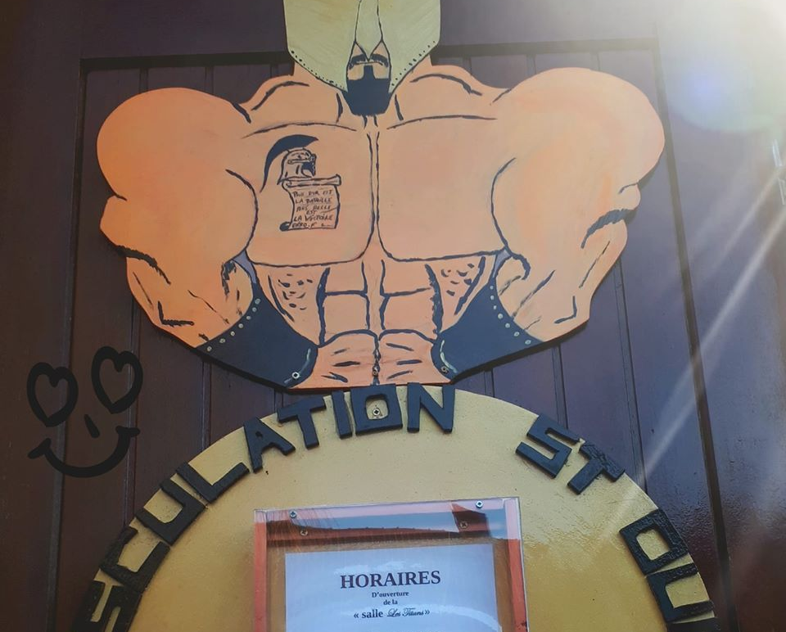
Si vous avez des questions Madame Le Maire n’hésitez pas. Le Président attend votre appel pour convenir d’une date de rendez vous.
Sportivement Saint Ouen Musculation
Fait à: Saint Ouen le: 19/06/2020

Slide 15
Annexes:
-Devis Matériels Musculation
-Assurance MAIF

